Slide 1

14
모델2 방식(MVC 패턴)
자료실형 게시판 만들기

Slide 2
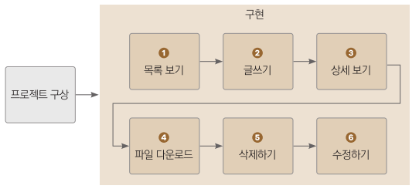
학습 목표 및 순서
▣ 학습 목표
이번 단계(10~13장)에서 학습한 내용을 기반으로 MVC 패턴을 적용한 모델2 방식의 게시판을 제작해보겠습니다.
회원인증 없이 누구나 사용할 수 있고, 파일 첨부와 다운로드 기능도 제공합니다.
▣ 학습 순서

Slide 3
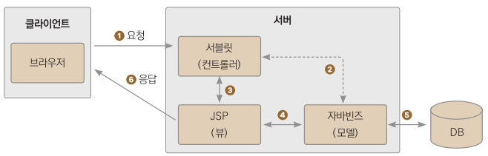
14.1 프로젝트 구상
EL, JSTL, 파일업로드, 서블릿을 종합적으로 사용하여 자료실형 게시판 제작
비회원제
회원인증 없이 누구나 글을 작성
대신 글쓰기 시 비밀번호 입력이 필수
비밀번호를 통해 수정이나 삭제 가능
자료실
글쓰기 시 파일을 첨부 가능
파일 첨부 시 정해진 용량 이상은 업로드할 수 없음
첨부된 파일을 다운로드할 수 있음
Model2 방식, 즉 MVC 패턴
모델-뷰-컨트롤러 구성이 핵심

Slide 4
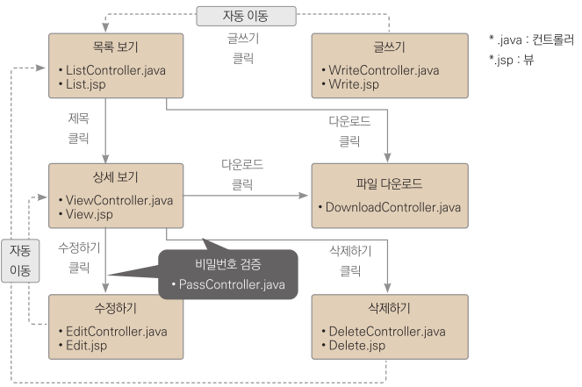
14.1 프로젝트 구상
▣ 자료실형 게시판의 프로세스

Slide 5
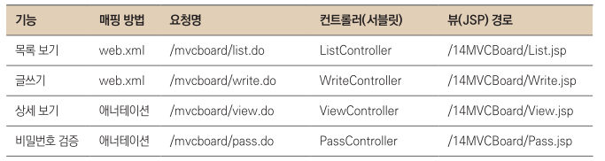
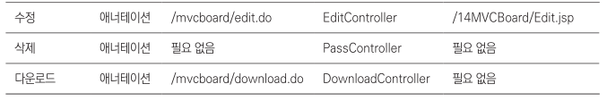
14.1 프로젝트 구상
▣ 기능별 요청명 정의
서블릿으로 개발할 때는 기능별로 요청명과 서블릿 클래스명을 먼저 정의하는것이 좋음
삭제 : 비밀번호 검증이 완료되면 즉시 삭제되므로 요청명, 뷰 필요없음
다운로드 : 요청 즉시 다운로드 되므로 뷰 필요없음

Slide 6
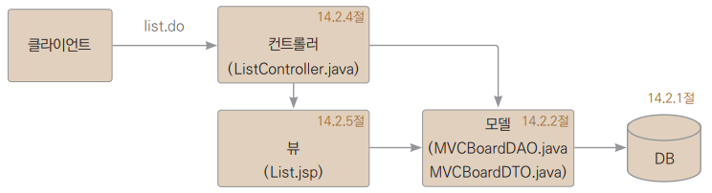
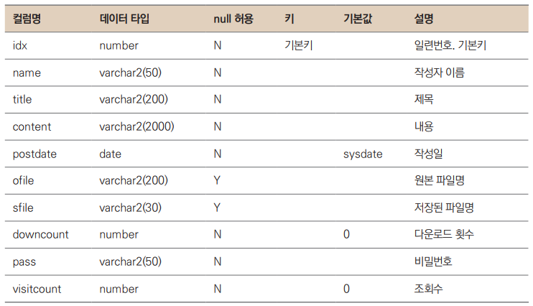
14.2 목록 보기
▣ 목록 보기 처리 프로세스 및 테이블 정의서
테이블명 : mvcboard
비회원제 게시판이므로 id 컬럼 대신 name과 pass 컬럼으로 대체됨
파일명은 원본과 저장된 파일명을 구분해서 저장함(12장에서 설명했음)
단 첨부파일 없이도 작성되야 하므로 null을 허용하는 컬럼으로 지정

Slide 7
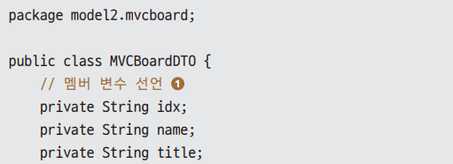
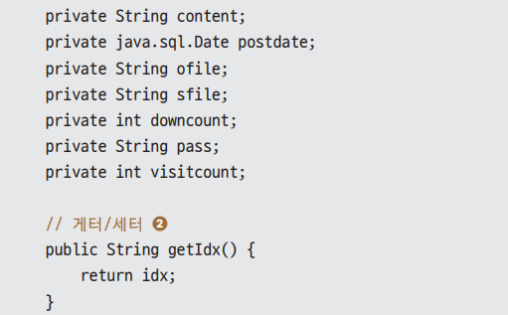
14.2 목록 보기
▣ DTO 및 DAO 클래스 생성
예제 14-1] Java Resources/model2/mvcboard/MVCBoardDTO.java
❶ mvcboard 테이블의 컬럼명과 동일하게 멤버변수 선언
❷ getter / setter는 이클립스의 자동생성 메뉴 사용
생성자는 필요없음

Slide 8
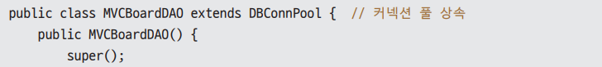
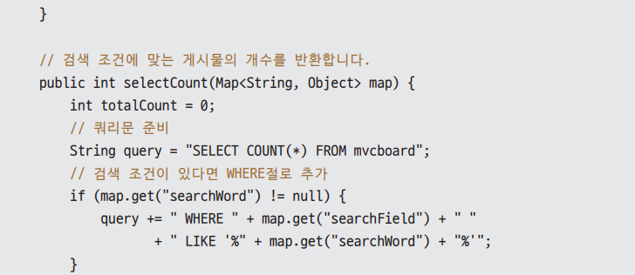
14.2 목록 보기
▣ DTO 및 DAO 클래스 생성
예제 14-2] Java Resources/model2/mvcboard/MVCBoardDAO.java
DBCP(커넥션풀)을 사용하기 위해 상속
기존 회원제 게시판에서 사용했던 메서드와 동일함. 테이블명만 mvcboard 로 변경.(아래 부분 생략)

Slide 9
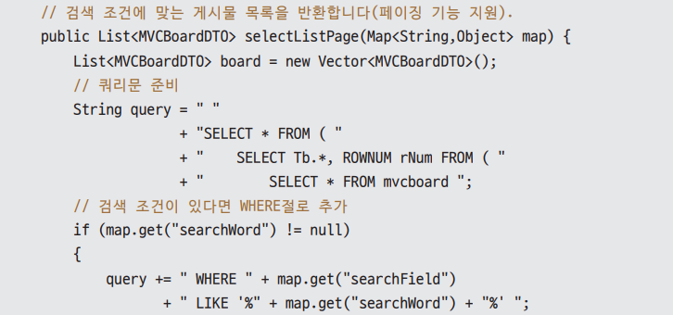
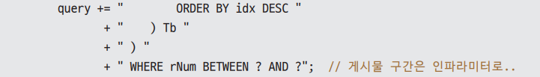
14.2 목록 보기
▣ DTO 및 DAO 클래스 생성
예제 14-2] Java Resources/model2/mvcboard/MVCBoardDAO.java(계속)
게시물의 목록을 페이지의 구간에 맞춰 인출하는 메서드로 회원제 게시판과 동일함.(아래 부분 생략)

Slide 10
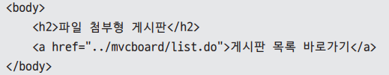
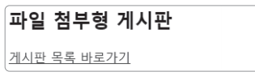
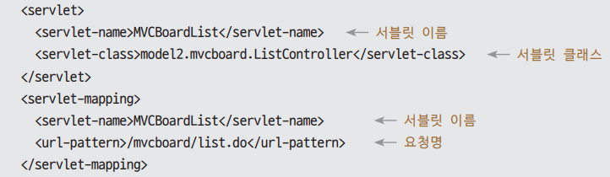
14.2 목록 보기
▣ 진입 화면 작성 및 매핑
서블릿은 요청명을 통해 실행해야 하므로 진입페이지를 제작
예제 14-3] webapp/14MVCBoard/Default.jsp
예제 14-4] webapp/WEB-INF/web.xml

Slide 11
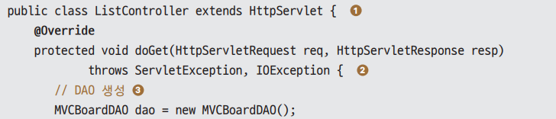
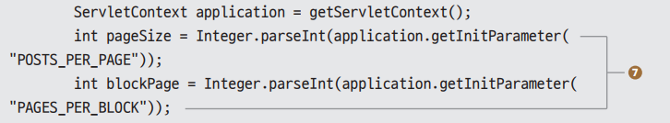
14.2 목록 보기
▣ 컨트롤러(서블릿) 작성
예제 14-5] Java Resources/model2/mvcboard/ListController.java
❶ HttpServlet 을 상속해서 서블릿 정의
❻ 게시물의 갯수 카운트
❼ 서블릿에서 application 내장객체를 사용할때는 getServletContext() 메서드로 얻어와야 함
계산된 페이지의 구간을 Map 컬렉션에 추가한 후 게시물 인출

Slide 12
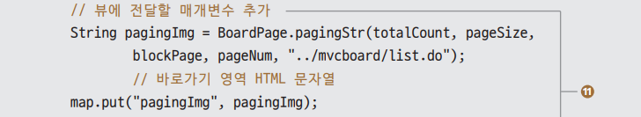
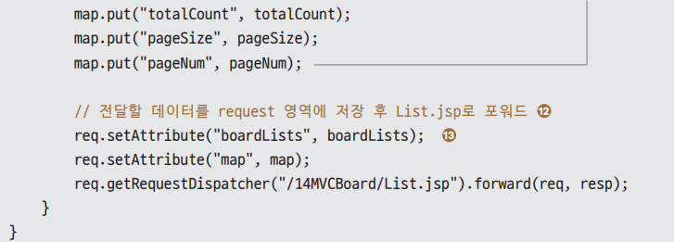
14.2 목록 보기
▣ 컨트롤러(서블릿) 작성
예제 14-5] Java Resources/model2/mvcboard/ListController.java
⓫ 처리를 완료한 여러가지 데이터를 Map 컬렉션에 저장(페이지 바로가기, 게시물 개수 등)
⓬ View로 전달하기 위해 request 영역에 저장한 후 JSP로 포워드

Slide 13
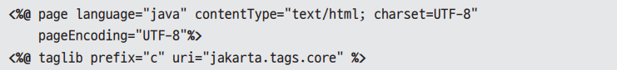
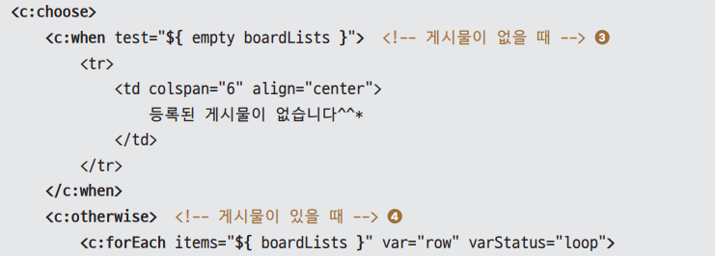
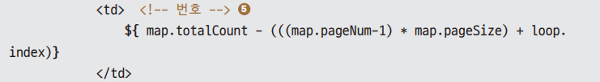
14.2 목록 보기
▣ 뷰(JSP) 만들기
예제 14-6] webapp/14MVCBoard/List.jsp
서블릿 게시판 에서는 JSTL을 사용 하므로 taglib 지시어 선언
❸ JSTL의 <c:choose> 태그로 게시물이 없는 경우와
❹ 있는 경우에 대한 조건을 설정. 게시물이 있다면 <c:forEach> 태그로 갯수만큼 반복 출력
❺ 가상번호는 현재 페이지 번호를 적용하여 계산한 후 EL로 출력

Slide 14
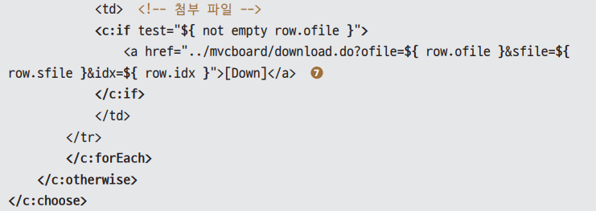
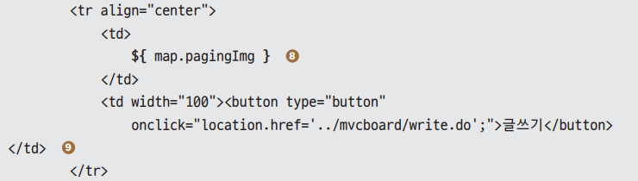
14.2 목록 보기
▣ 뷰(JSP) 만들기
예제 14-6] webapp/14MVCBoard/List.jsp(계속)
❼ 첨부파일이 있는 경우에만 다운로드 링크 보임 처리
❽ 페이지 바로가기 링크 출력

Slide 15
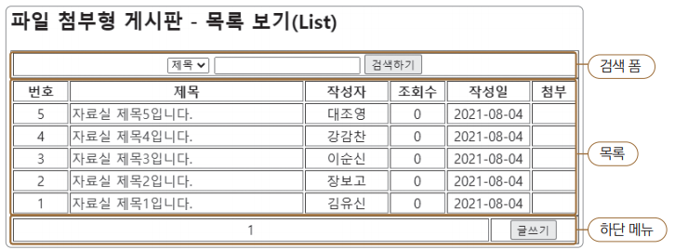
14.2 목록 보기
▣ 뷰(JSP) 만들기
가상번호 계산하기
첫 번째 게시물 : 5 - ( ( ( 1-1) * 10) + 0) = 5
두 번째 게시물 : 5 - ( ( ( 1-1) * 10) + 1) = 4
예제 14-6] webapp/14MVCBoard/List.jsp(계속)

Slide 16
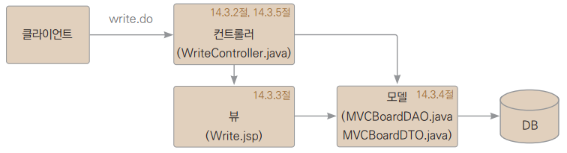
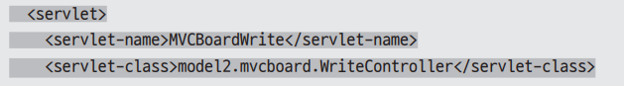
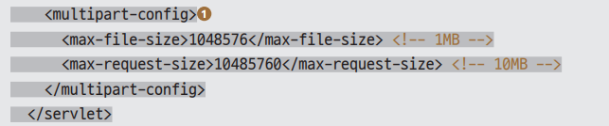
14.3 글쓰기
▣ 글쓰기 처리 프로세스 및 요청명 매핑
자료실형 게시판이므로 파일 업로드 기능도 함께 구현해야 함
매핑 시 첨부파일의 최대 용량 지정
<max-file-size>
: 개별 파일의 최대 크기를 지정
<max-request-size>
: 전체 파일의 최대 크기를 지정

Slide 17
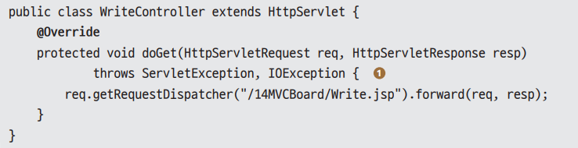
14.3 글쓰기
▣ 컨트롤러 작성 1 - 작성 폼으로 진입
글쓰기 폼으로 진입할때는 doGet() 메서드 오버라이딩
▣ 뷰 작성
<form> 태그의 method 속성은 post, enctype 속성은 multipart/form-data로 설정
일반적인 글쓰기 폼이므로 코드는 생략
예제 14-8] Java Resources/model2/mvcboard/WriteController.java
예제 14-9] webapp/14MVCBoard/Write.jsp

Slide 18
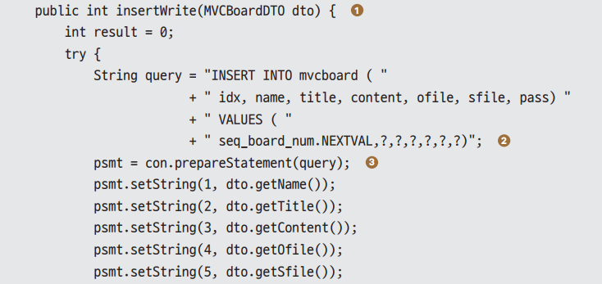
14.3 글쓰기
▣ 모델 작성( DAO에 기능 추가)
글쓰기 폼에서 입력한 내용과 첨부파일을 insert 하는 메서드 추가
예제 14-10] Java Resources/model2/mvcboard/MVCBoardDAO.java
❶ 입력한 폼값을 저장한 DTO객체를 매개변수로 받음
❷ insert 쿼리문 작성
❸ 인파라미터 설정 및 실행

Slide 19
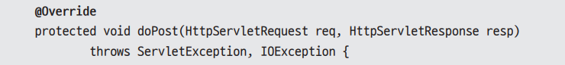
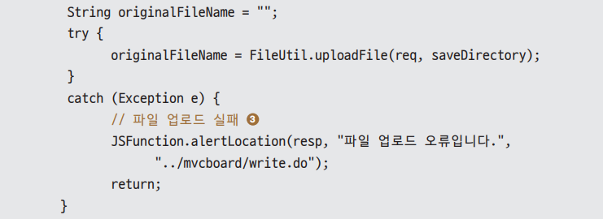
14.3 글쓰기
▣ 컨트롤러 작성 2 - 폼값 처리
글쓰기 처리에는 doPost() 메서드 오버라이딩
예제 14-11] Java Resources/model2/mvcboard/WriteController.java
Uploads 디렉토리의 물리적 경로를 얻어온 후 유틸리티 클래스를 통해 파일 업로드 처리

Slide 20
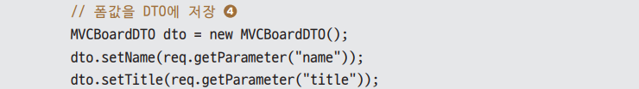
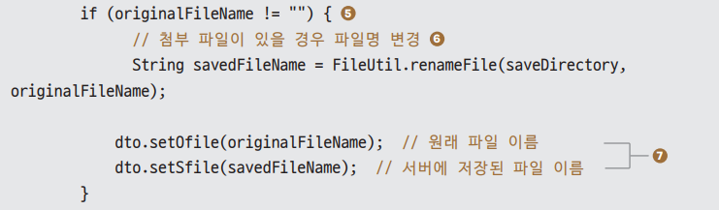
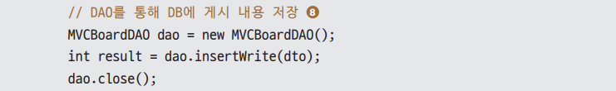
14.3 글쓰기
▣ 컨트롤러 작성 2 - 폼값 처리(계속)
예제 14-11] Java Resources/model2/mvcboard/WriteController.java
❹ 폼값을 DTO에 저장
❺ 첨부파일이 있는 경우 파일명을 변경한 후 DTO에 파일명 저장
❽ 테이블에 insert 처리

Slide 21
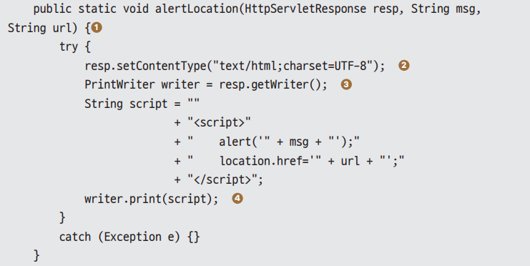
14.3 글쓰기
▣ Javascript 유틸리티 메서드 추가
예제 14-12] Java Resources/utils/JSFunction.java
❶ 서블릿에서 즉시 출력하여 실행할 수 있는 Javascript 코드 추가
alert()로 알림창을 띄운 후 페이지를 이동
알림창의 띄운 후 뒤로 이동하는 유틸리티 메서드는 동일한 형식으로 구현

Slide 22
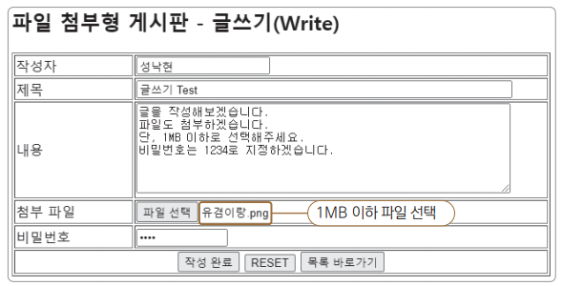
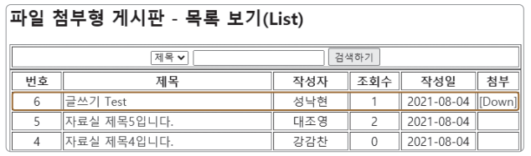
14.3 글쓰기
▣ 동작 확인

Slide 23

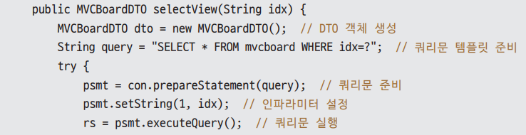
14.4 상세 보기
▣ 상세보기 처리 프로세스
▣ 모델 작성
예제 14-13] Java Resources/model2/mvcboard/MVCBoardDAO.java
게시물 조회를 위한 메서드

Slide 24
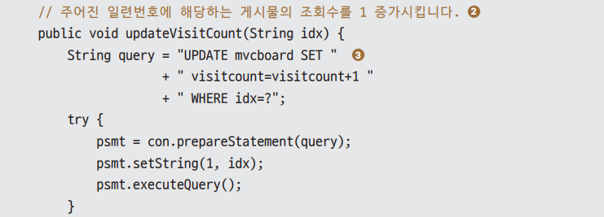
14.4 상세 보기
▣ 모델 작성
예제 14-13] Java Resources/model2/mvcboard/MVCBoardDAO.java(계속)
게시물 조회수 증가를 위한 메서드

Slide 25
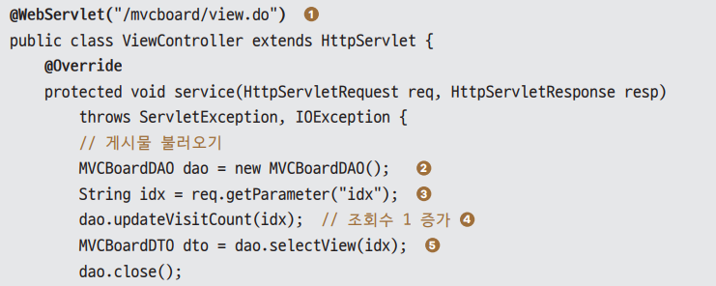
14.4 상세 보기
▣ 컨트롤러 작성
예제 14-14] Java Resources/model2/mvcboard/ViewController.java
모델 클래스에서 작성한 2개의 메서드를 호출해서 게시물 인출 및 조회수 증가

Slide 26
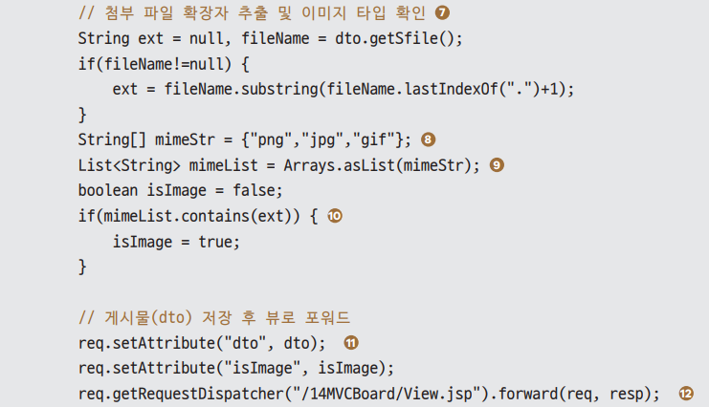
14.4 상세 보기
▣ 컨트롤러 작성
예제 14-14] Java Resources/model2/mvcboard/ViewController.java(계속)
첨부 파일의 확장자를 추출해서 이미지인 경우 <img> 태그로 웹 브라우저에 보여줄 것임

Slide 27
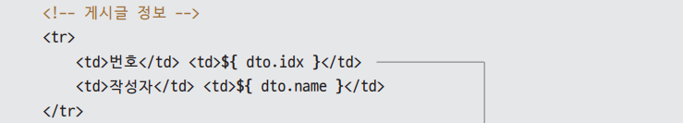
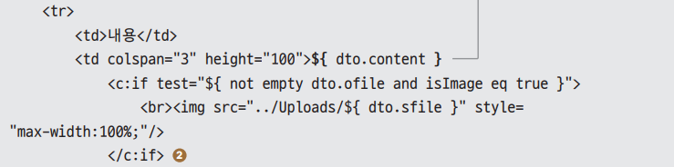
14.4 상세 보기
▣ 뷰 작성
예제 14-15] webapp/14MVCBoard/View.jsp
각 항목은 EL을 통해 내용 출력
첨부파일은 이미지인 경우 <img> 태그로 화면에 표시

Slide 28
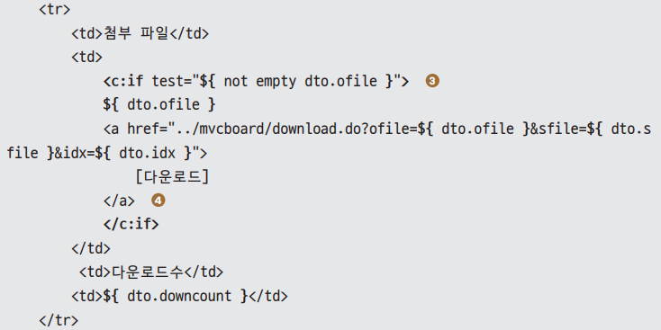
14.4 상세 보기
▣ 뷰 작성
예제 14-15] webapp/14MVCBoard/View.jsp(계속)
첨부파일이 있는 경우 다운로드 링크 표시.
링크에는 원본 파일명, 저장된 파일명, 일련번호가 매개변수로 전달됨

Slide 29
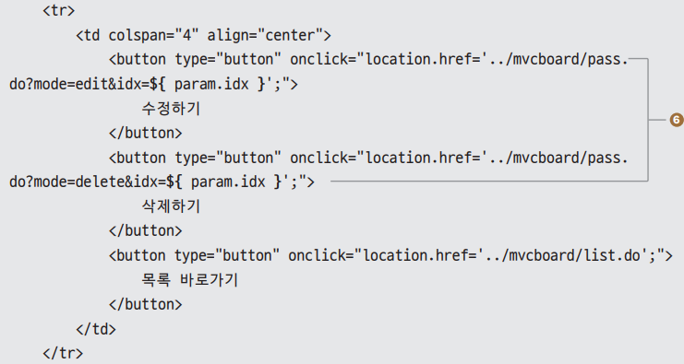
14.4 상세 보기
▣ 뷰 작성
예제 14-15] webapp/14MVCBoard/View.jsp(계속)
수정, 삭제, 목록 바로가기 버튼
수정, 삭제의 경우 패스워드 검증을 먼저 진행해야 하므로 동일한 요청명을 사용하되 mode만 서로 다른 상태임

Slide 30
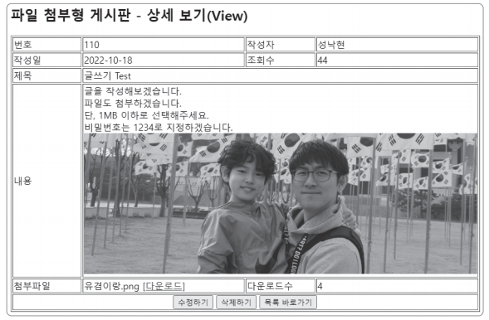
14.4 상세 보기
▣ 동작확인
목록에서 원하는 글의 제목을 클릭
첨부한 파일이 이미지라면 아래와 같이 화면에 출력

Slide 31
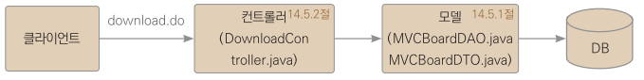
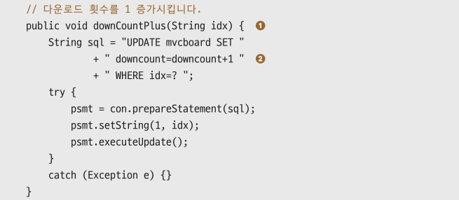
14.5 파일 다운로드
▣ 파일 다운로드 처리 프로세스
▣ 모델 작성
예제 14-16] Java Resources/model2/mvcboard/MVCBoardDAO.java
파일 다운로드 횟수를 1증가시킴

Slide 32


14.5 파일 다운로드
▣ 컨트롤러 작성
13장의 Download.jsp와 거의 동일함
예제 14-17] Java Resources/fileupload/FileUtil.java
❶ 파일 다운로드를 위한 메서드
❷ 디렉토리의 물리적 경로 가져오기
❸ 경로로 파일 객체 생성
❹ 웹브라우저가 익스플로러인지 구분하여 한글 깨짐 처리

Slide 33


14.5 파일 다운로드
▣ 컨트롤러 작성
예제 14-17] Java Resources/fileupload/FileUtil.java
❻ 다운로드 창을 띄우기 위한 응답헤더 설정. 여기서 원본 파일명으로 변경.
❽ 출력 스트림을 생성 하여 로컬로 파일 다운로드

Slide 34

14.5 파일 다운로드
▣ 컨트롤러 작성
예제 14-18] Java Resources/model2/mvcboard/DownloadController.java
❶ 다운로드 링크로 전달된 파라미터 받기
❷ 파일 다운로드
❸ 다운로드 수 증가

Slide 35


14.5 파일 다운로드
▣ 동작 확인
상세보기 혹은 목록의 [다운로드] 링크를 클릭

Slide 36

14.6 삭제하기
▣ 수정 및 삭제를 위한 요청명 확인
요청명 둘다 pass.do로 동일하고, 매개변수 중 mode의 값만 다름
즉 패스워드 검증을 먼저 진행해야 함

Slide 37


14.6 삭제하기
▣ 요청명 / 서블릿 매핑
▣ 뷰 작성
비밀번호 입력용 뷰로 쓰기 페이지를 조금 수정해서 제작
예제 14-19] Java Resources/model2/mvcboard/PassController.java
❶ 애너테이션으로 요청명과 매핑
❷❸ request 영역에 저장 후 포워드

Slide 38

14.6 삭제하기
▣ 뷰 작성
예제 14-20] webapp/14MVCBoard/Pass.jsp
❷ <form> 태그
❸ 게시물의 일련번호와 수정, 삭제를 판단하기 위한 mode를 hidden으로 세팅

Slide 39

14.6 삭제하기
▣ 모델 작성
예제 14-21] Java Resources/model2/mvcboard/MVCBoardDAO.java
❶ 일련번호와 패스워드에 일치하는 게시물이 있는지 확인하는 쿼리문
❷ 일치하는 게시물이 없거나 예외발생 시에는 검증실패로 처리

Slide 40


14.6 삭제하기
▣ 모델 작성
예제 14-21] Java Resources/model2/mvcboard/MVCBoardDAO.java(계속)
❸ 일련번호를 통해 게시물을 삭제하는 delete 쿼리문 작성 및 실행

Slide 41



14.6 삭제하기
▣ 컨트롤러 작성
예제 14-22] Java Resources/fileupload/FileUtil.java
❶ 해당 디렉토리에 파일이 존재하는 경우 삭제
패스워드 검증 페이지의 매핑 처리
예제 14-23] Java Resources/model2/mvcboard/PassController.java

Slide 42


14.6 삭제하기
▣ 컨트롤러 작성
예제 14-23] Java Resources/model2/mvcboard/PassController.java(계속)
❸ 비밀번호 검증
❹ 비밀번호가 일치하고
❺ 수정 모드인 경우
❻ 세션 내장객체를 얻어와서
❼ 세션영역에 비밀번호를 저장
❽ 수정 페이지로 이동

Slide 43

14.6 삭제하기
▣ 컨트롤러 작성
예제 14-23] Java Resources/model2/mvcboard/PassController.java(계속)
❾ 삭제 모드인 경우
❿ 기존 게시물의 내용을 가져옴
⓫ 게시물 삭제
⓬ 첨부파일도 같이 삭제

Slide 44



14.6 삭제하기
▣ 동작 확인

Slide 45

14.7 수정하기
▣ 수정하기 처리 프로세스
비밀번호 검증은 앞에서 진행했으므로 검증 통과 후의 로직만 구현

Slide 46

14.7 수정하기
▣ 요청명 / 서블릿 매핑
예제 14-24] Java Resources/model2/mvcboard/EditController.java
❶ 서블릿 매핑과 파일 업로드를 위한 Multipart 설정
❷ 일련번호를 파라미터로 받음
❸ 게시물을 인출한 후
❹ request 영역에 저장하고
❺ View로 포워드

Slide 47


14.7 수정하기
▣ 뷰 작성
예제 14-25] webapp/14MVCBoard/Edit.jsp
❷ 수정을 위한 <form> 태그 정의.
action 속성만 변경되고 글쓰기와 동일
❸ 일련번호와 파일명을 hidden 입력상자로 세팅
나머지 부분은 글쓰기 폼에 제목, 내용 등을 채움

Slide 48


14.7 수정하기
▣ 중간 동작 확인
비밀번호 입력 후 일치하면 수정페이지로 이동

Slide 49


14.7 수정하기
▣ 모델 작성
예제 14-26] Java Resources/model2/mvcboard/MVCBoardDAO.java
❶ 게시물 수정을 위한 메서드
❷ update 쿼리문 작성
❸ 인파라미터 설정 및 쿼리실행

Slide 50


14.7 수정하기
▣ 컨트롤러 작성
예제 14-27] Java Resources/model2/mvcboard/EditController.java
서블릿 매핑과 Multipart 설정
❶ 디렉토리의 물리적 경로 확인

Slide 51


14.7 수정하기
▣ 컨트롤러 작성
예제 14-27] Java Resources/model2/mvcboard/EditController.java
❷ 파일 업로드
❸ 전송된 폼값 받기

Slide 52



14.7 수정하기
▣ 컨트롤러 작성
예제 14-27] Java Resources/model2/mvcboard/EditController.java
❹ 비밀번호 검증시 세션 영역에 저장했던 값 가져오기
❺ DTO에 값 저장
❻ 수정시 첨부한 파일이 있으면 저장된 파일명을 변경
❼ 기존에 등록된 파일은 삭제

Slide 53

14.7 수정하기
▣ 컨트롤러 작성
예제 14-27] Java Resources/model2/mvcboard/EditController.java
❽ 수정시 첨부한 파일이 없다면 hidden 으로 설정했던 값을 통해 기존 파일명 유지
❾ update 쿼리문 실행
❿ 성공 혹은 실패에 따른 페이지 이동

Slide 54


14.7 수정하기
▣ 동작 확인

Slide 55

학습 마무리
▣ 핵심요약
비회원제 게시판에서는 비밀번호가 식별자 역할을 하게 되므로, 인증이 필요한 모든 곳에서 아이디와 같이 사용됨
서블릿을 이용할 때는 기능별 요청명을 미리 정의해두는 것이 좋음. 만약 애너테이션으로 매핑을 한다면, 요청명만으로 컨트롤러를 찾을 수 있도록 연관있는 명칭을 사용해야 함
모델1 방식과 모델2 방식을 비교해보면서 본인의 업무에 무엇을 선택하면 좋을지 스스로 판단해 보세요.

